Slide 1
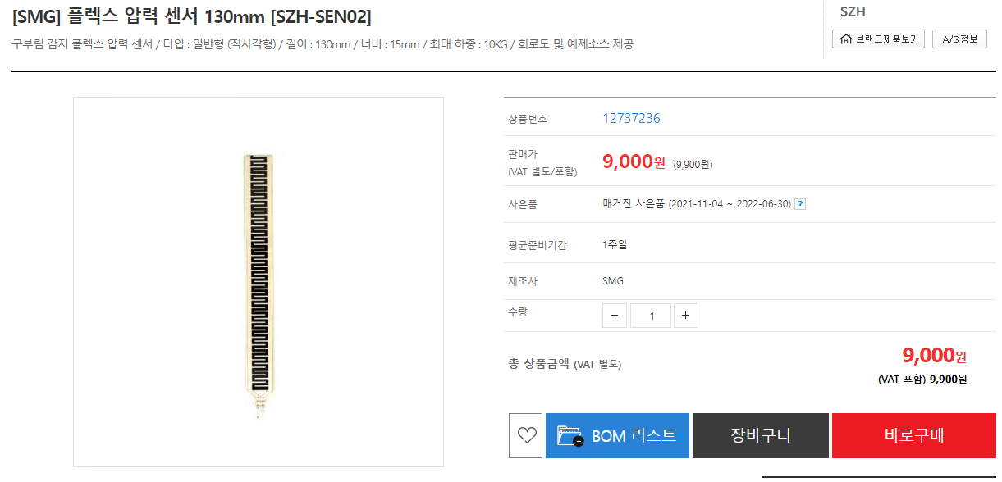
07.1
센서 측정 실습

Slide 2
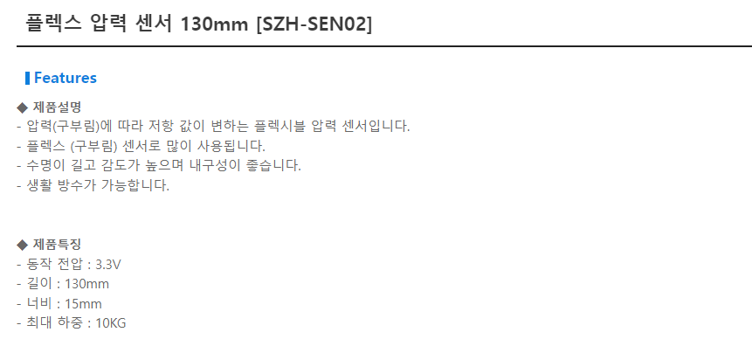
01.2
예제 실행해 보기

Slide 3
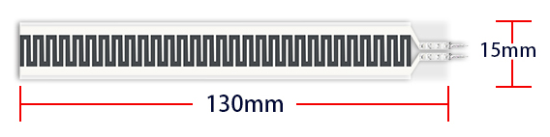
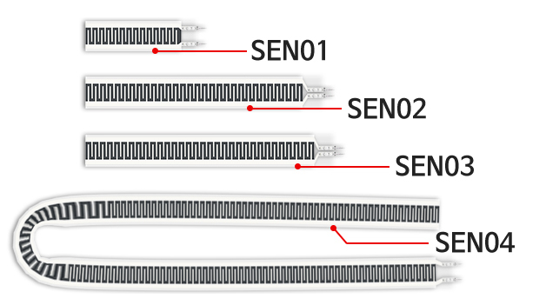
01.2
예제 실행해 보기

Slide 4
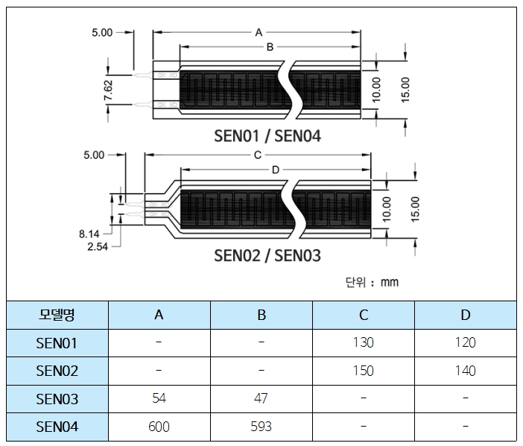
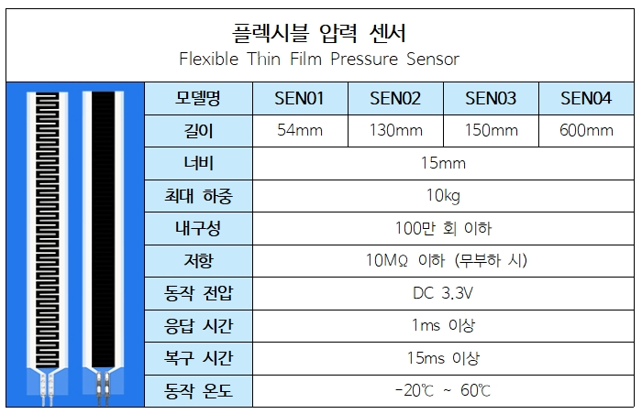
01.2
예제 실행해 보기

Slide 5

01.2
예제 실행해 보기
플렉스센서(휨센서)
휘어지는 정보에 따라 내부의 저항값이 변화됩니다.
특징 : 극성이 없다.
플렉스 센서는 저항값을 변화 시키는 소자이기 때문에 극성을 가지 않습니다.

Slide 6
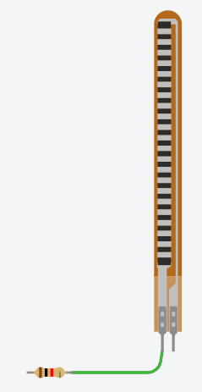
01.2
예제 실행해 보기
전원(5v)
GND
분배된 전압값을 측정

Slide 7
01.2
예제 실행해 보기
휨의 정도를 정확하게 수치화 하기 어렵다.
각자 만드는 방법에 따라 수치값이 틀리며, 세팅이 필요하다.

Slide 8
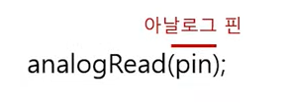
01.2
예제 실행해 보기
아날로그 값으로 측정값읽기

Slide 9
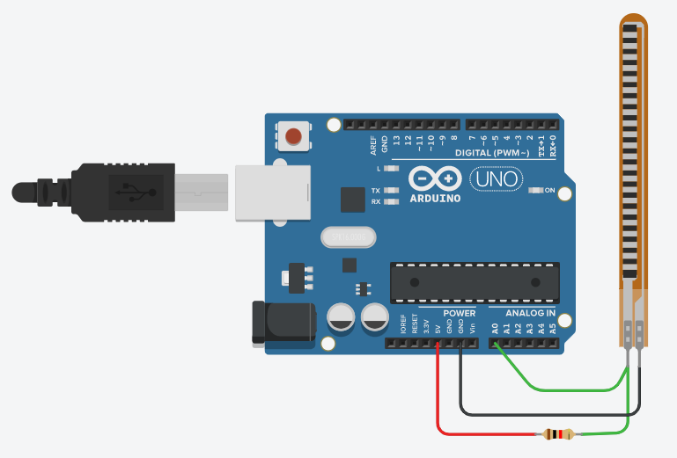
01.2
예제 실행해 보기
https://www.tinkercad.com/things/1Ef6aSUe7oG?sharecode=bULrDaiJcrFi-nxPkBtEv1kpaQqlSUYqD9UI0eWfFSo

Slide 10
01.2
예제 실행해 보기
실습예제:
// 센서값을 읽기 위해 아날로그핀 0번을 FlexPin에 지정한다.
const int FlexPin = A0;
void setup()
{
// 센서값을 읽기 위해 시리얼 모니터를 사용할 것을 설정.
Serial.begin(9600);
}
void loop()
{
int FlexVal; // 센서값을 저장할 변수
// 아날로그를 입력 받음 (0~1023)
FlexVal = analogRead(FlexPin);
// 시리얼 모니터로 출력
// sensor: 라는 텍스트를 프린트한다.
Serial.print("sensor: ");
// flexVal의 값을 출력후 줄바꿈을 한다.
Serial.println(FlexVal);
delay(500);
}

Slide 11
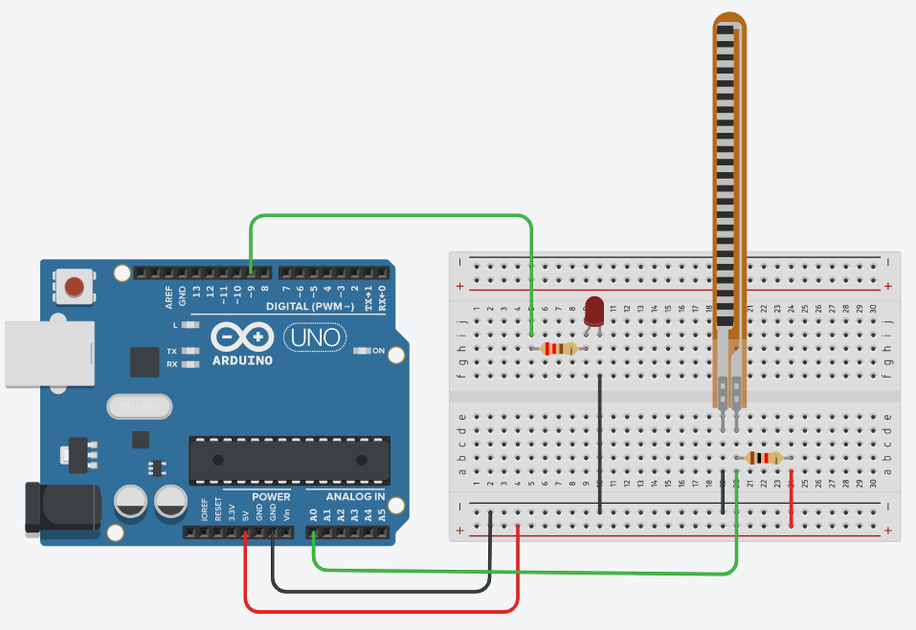
01.2
예제 실행해 보기
실습2
플렉스 센서로 변경된 저항값을 읽어서 LED의 밝기를 조절해 보도록 합니다.

Slide 12
01.2
예제 실행해 보기
// 센서값을 읽기 위해 아날로그핀 0번을 FlexPin에 지정한다.
const int FlexPin = A0;
const int led =9;
void setup()
{
// 센서값을 읽기 위해 시리얼 모니터를 사용할 것을 설정.
Serial.begin(9600);
pinMode(led,OUTPUT);
}
void loop()
{
int FlexVal; // 센서값을 저장할 변수
// 아날로그를 입력 받음 (0~1023)
FlexVal = analogRead(FlexPin);
// 시리얼 모니터로 출력
// sensor: 라는 텍스트를 프린트한다.
Serial.print("sensor: ");
// flexVal의 값을 출력후 줄바꿈을 한다.
Serial.println(FlexVal);
int lightValue = map(FlexVal, 990,1017, 0,255);
analogWrite(led, lightValue);
delay(500);
}

Slide 13
01.2
예제 실행해 보기
Ω
map(매핑할값, from1,from2, to1, to2);
from1
from2
to1
to2

Slide 14
01.2
예제 실행해 보기

